Slide 1
به نام خدا
کیارش فاضل
کارشناس ارشد اقتصاد از دانشگاه تهران
تحلیلگر و معامله‌گر بازارهای مالی
مشاور معامله‌گران متعالی
مدیر عامل کلینیک سرمایه
مربی سرمایه‌گذاری

Slide 2
چگونه در بازار آتی فعالیت کنیم؟
1 – ارائه مدارک به یک کارگزار
2 – افتتاح حساب در بانک معرفی شده توسط کارگزار
3 – دریافت کد آتی از کارگزار مربوطه
4 – رجوع به پلت فرم معاملاتی جهت خرید یا فروش

Slide 3
انواع بازارها
بازار نقدی:
تحویل پول و کالا در لحظه انجام معامله
بازار سلف:
تحویل پول در لحظه انجام معامله و تحویل کالا در آینده
بازار مشتقه:
تعهد تحویل پول و کالا در آینده
بخشی از پول در لحظه تعهد می‌شود
(بازار آتی و آپشن)

Slide 4
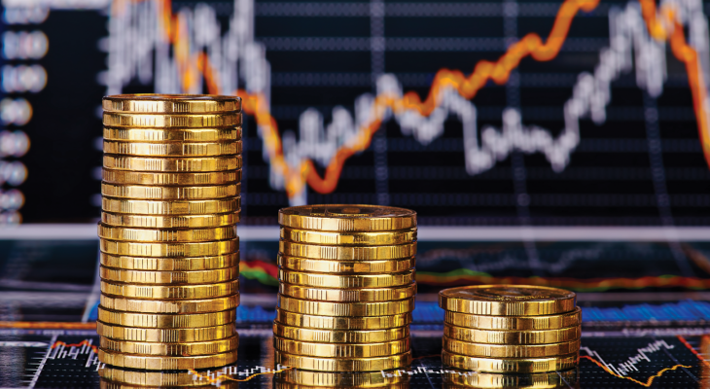
قرار داد آتی چیست؟
توافق نامه ایست مبتنی برخرید یا فروش دارایی مشخص در زمانی معین در آینده و با قیمت مشخص
قراردادهای آتی از جمله ابزارهای مشتقه به حساب می­آیند. ابزارهای مشتقه به ابزارهایی گفته می شود که قیمت و ارزش آنها ازکالا و یا دارایی های دیگر مشتق می شوند
در این قرارداد طرفین متعهد به تحویل کالا و پرداخت وجه آن در تاریخ مشخصی در آینده هستند وبرای تضمین انجام تعهد باید
خریدار و فروشنده هر کدام مبلغی را نزد شخص امینی (بورس کالا) قرار دهند

Slide 5
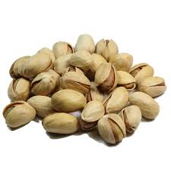
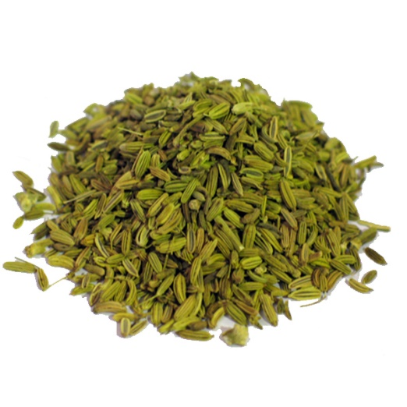
دارایی پایه
ابزارهای مشتقه (از جمله قراردادهای آتی) ابزاری هستند که قیمت و ارزش آن‌ها از یک نوع دارایی که اصطلاحاً به آن “دارایی پایه” می‌گویند، مشتق می‌شود

Slide 6
مقایسه قرارداد های آتی با قولنامه
1 – به روز رسانی حساب ها
2 – مفاد قرار داد استاندارد میشود (فقط راجع به قیمت بحث میشود)
1 – قیمت
2 – مشخصات دارایی
3 – تعداد دارایی
4 – سررسید ایفای تعهدات
5 – تضامین ایفای تعهدات
(Mark to market)
قرارداد آتی
مفاد یک قولنامه
قولنامه خرید و فروش نیست یک قرار داد تعهد در برابر تعهد است
استاندارد شدن قرار داد این ویژگی را به ما میدهد که کالایی را معامله کنیم که وجود ندارد و نمی بینیم

Slide 7
مفهوم سررسید در بازار قراردادهای آتی
سررسید در بازار آتی ، عبارت است از آخرین روز معاملاتی که در مشخصات قرارداد آتی به منظور تعیین تکلیف قرارداد (بسته شدن قرارداد یا تحویل آن) اعلام می‌شود.
تاریخ سررسید قراردادهای آتی بر روی یک کالا به صورت استاندارد و مشخص توسط بورس تعیین می‌شود و فقط برای سررسیدهای معینی که تعیین شده، امکان انجام معاملات آتی وجود دارد.

Slide 8
نماد معاملاتی
هر سررسید با یک نماد مشخص در تابلو معاملات نمایش داده می شود. هر نماد معاملاتی متشکل از نام کالا، ماه و سال قرارداد است
هر قرار داد آتی به صورت زیر نمایش داده میشود
SAFMMYY CSMMYY
SAF : Saffron CS: Cumin seeds
MM : month
YY: year
SAFOR97 , SAFSH97 , ….

Slide 9
مزیت قرارداد های آتی در چیست؟
فعالین بازار : تولید کنندگان – مصرف کنندگان – سفته بازان – آربیتراژرها
خواستگاه ایجاد قرار داد آتی پوشش ریسک ناشی از نوسان قیمت برای تولید کننده و مصرف کننده است
تولید کنندگان همواره نگران کاهش قیمت ها هستند و مصرف کنندگان نگران افزایش قیمت
سفته بازها از نوسانات قیمت سود میکنند ، هم از افزایش قیمت میتوانند سود کنند و هم از کاهش قیمت (مزیت قرار داد آتی این است که شما میتواند دارایی را که ندارید بفروشید) و همچنین وجود اهرم مالی
آربیتراژ : کسب سود بدون ریسک از طریق ورود هم زمان به دو بازار
آربیتراژرها زمانی وارد بازار میشوند که قیمت ها از حالت تعادل خارج شوند

Slide 10
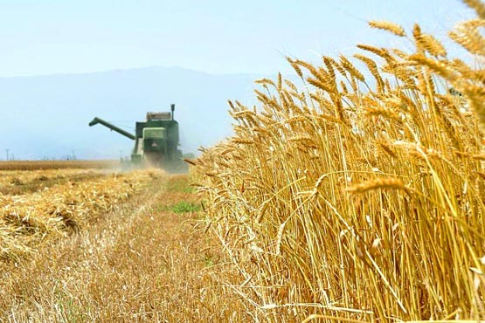
خواستگاه پیدایش قرارداد آتی (تولید کننده)
بهای تمام شده هر کیلو گندم برای کشاورز=1.000 تومان
قیمت گندم در بازار بر اساس عرضه و تقاضا تعیین می‌شود
اگر در زمان برداشت(آخر بهار) گندم هر کیلو 5.000 تومان باشد کشاورز خوشحال است
اگر در زمان برداشت(آخر بهار) گندم هر کیلو 500 تومان باشد کشاورز ناراحت است
قاعدتا کشاورز علاقه‌مند است محصول خود را با سود معقول 20% به فروش برساند

Slide 11
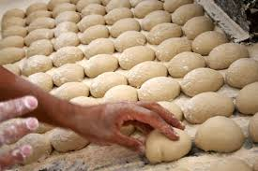
خواستگاه پیدایش قرارداد آتی (مصرف کننده)
نانوا به عنوان مصرف کننده گندم برای تولید نان تلقی می‌شود
اگر در زمان برداشت(آخر بهار) گندم هر کیلو 5.000 تومان باشد نانوا ناراحت است
اگر در زمان برداشت(آخر بهار) گندم هر کیلو 500 تومان باشد نانوا خوشحال است
نانوا حاضر است با حاشیه امن و قیمت 1.200 تومان گندم را پیش خرید کند

Slide 12
انجام معامله
تولید کننده(کشاورز)
متعهد به فروش
مصرف کننده(نانوا)
متعهد به خرید
سناریو اول: گندم در زمان تحویل هر کیلو 5.000 تومان
کشاورز: ؟
نانوا : ؟
سناریو دوم: گندم در زمان تحویل هر کیلو 500 تومان
کشاورز: ؟
نانوا : ؟
*آیا این تعهد نامه ضمانت اجرایی دارد؟!*
کالای مورد معامله: گندم
قیمت توافقی: 1.200 تومان
حجم معامله: 100 کلیو
تاریخ ایفای تعهدات: 97/03/30

Slide 13
تعهدنامه
تولید کننده(کشاورز)
متعهد به فروش
مصرف کننده(نانوا)
متعهد به خرید
شخص معتمد یا ایمین
باید راهی پیدا کند که طرفین قرارداد تحت هر شرایطی به تعهدات خود عمل کنند
شخص امین از هر شخص 50.000 تومان می‌گیرد، داخل ظرف‌ها می‌ریزد و بر اساس
نوسانات قیمت روزانه سود و زیان محاسبه کرده و حساب‌ها را تسویه می‌کند

Slide 14
موقعیت تعهدی فروش
هرگاه سرمایه گذار قرارداد آتی را به فروش برساند و خود را ملزم به تحویل کالا در آینده مشخص نماید، اصطلاحاً موقعیت فروش یا موقعیت تعهدی فروش اختیار کرده است. در صورت نگه داشتن این موقعیت تا زمان سررسید، فروشنده موظف به تحویل دارایی پایه می باشد
اگر شما انتظار ریزش قیمت دارید موقعیت تعهدی فروش میگیرید

Slide 15
موقعیت تعهدی خرید
هرگاه سرمایه­گذار قرارداد آتی بخرد و خود را ملزم به خرید کالا در آینده مشخص نماید، اصطلاحاً موقعیت خرید یا موقعیت تعهدی خرید اختیار کرده است. در صورت نگه داشتن این موقعیت تا سررسید خریدار موظف به پرداخت وجه و دریافت کالا می باشد.
هرگاه شما انتظار افزایش قیمت دارید موقعیت تعهدی خرید میگیرید

Slide 16
مفهوم اهرم مالی
چنانچه می‌دانید از اهرم در مواقعی استفاده می‌شود که می‌خواهیم با وارد کردن نیرویی کوچک، نتیجه‌ای بسیار بزرگ‌تر بدست ‌آوریم.
اهرم مالی یک ابزار است که میتواند ریسک و بازده فرد را تا چند برابر افزایش دهد
اهرم در واقع نوعی اعتبار است که از طرف کارگزاری به شما داده میشود
اهرم در ذات معاملات آتی وجود دارد

Slide 17
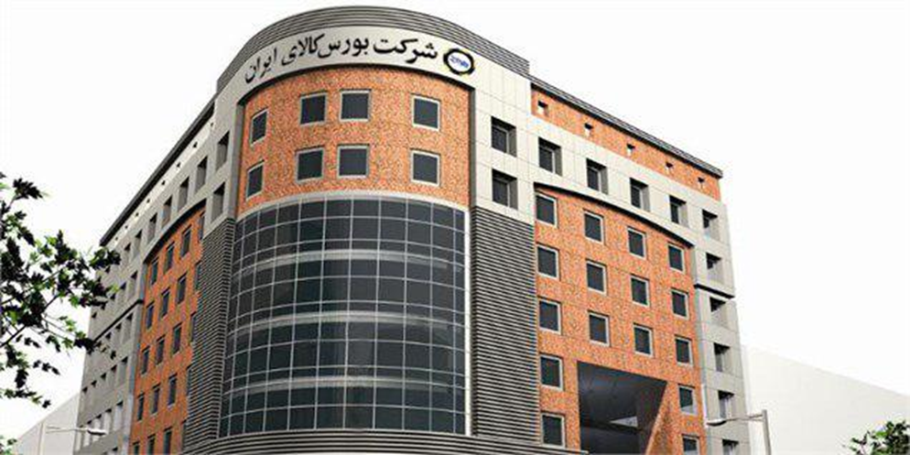
وظیفه بورس کالا
بورس بین خریدار و فروشنده قرار میگیرد و نقش خریدار را برای فروشنده و نقش فروشنده را برای خریدار بازی میکند
در واقع بورس ضامن انجام معاملات است (اتاق پایاپای)
اتاق پایاپای یک بخش اداری از شرکت بورس کالا است که تسویه قراردادهای معامله شده را بر عهده دارد
اتاق پایاپای این ضمانت را با گرفتن وجه تضمین از طرفین انجام میدهد

Slide 18
وجه تضمین
وجه تضمین پولی است که برای اخذ یک موقعیت تعهدی خریدار و فروشنده نزد اتاق پایاپای تودیع میکنند و این مقدار را بورس کالا تعیین میکند

Slide 19
قیمت تسویه روزانه
به ازای هر سر رسید تحویلی یک قیمت تسویه محاسبه میشود
قیمتی است که پس از پایان جلسه معاملات به منطور به روز رسانی قراردادهای باز توسط بورس محاسبه میشود
قیمت تسویه میانگین وزنی قیمت معاملات انجام شده در هر قرارداد تا پایان جلسه معاملاتی است و قیمت های آخر بازار از وزن بیشتری برخوردارند

Slide 20
نحوه محاسبه قیمت تسویه
حجم کل معاملات را در نظر میگیرند
30% حجم معاملات را محاسبه کرده
از 30% حجم میانگین وزنی میگیرند
حجم معاملات: 10.000 قرارداد
30% حجم معاملات: 3.000 قرارداد
قیمت تسویه: میانگین وزنی 3.000 قرارداد آخر

Slide 21
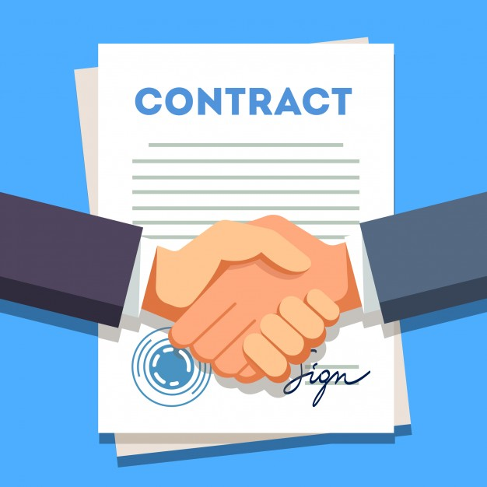
قرار داد باز
زمانی که معامله‌گری در بازار آتی اقدام به اخذ موقعیت (خرید یا فروش) می‌کند تا زمانی که معامله معکوس موقعیتش را اتخاذ نکند، در اصطلاح گفته می‌شود که موقعیت وی باز است و حساب معامله‌گر، هر روز با قیمت تسویه روزانه در حالت سود یا ضرر قرار گرفته و تعدیل می‌شود.

Slide 22
بستن موقعیت، مفهوم آفست
زمانی که معامله‌گر موقعیت معکوس با موقعیتی که دارد را اتخاذ کند (البته به همان تعداد و در همان سررسید) اصطلاحاً گفته می‌شود که او موقعیتش را بسته یا آفست کرده است.
فرض کنید که فردی یک موقعیت باز خرید در سررسید اسفند ماه دارد. حال برای بستن موقعیتش باید یک موقعیت فروش در همان سررسید (اسفند) اتخاذ کند.
از طرفی اگر فردی ۲ موقعیت باز فروش در سررسید دی ماه دارد، باید ۲ موقعیت خرید در سررسید دی ماه انجام دهد تا موقعیتش آفست شود.
بنابراین فروشنده و خریدار تا قبل از اتمام مهلت انقضای قرار داد، می‌توانند با انجام یک معامله در جهت عکس و بستن موقعیت، تعهدات خود در قبال تحویل یا دریافت کالا را خنثی نمایند.

Slide 23
مارجین کال
مارجین کال، به وضعیتی گفته می‌شود که میزان ضرر معاملات از حد مجاز آن (۳۰ درصد وجه تضمین اولیه) بیشتر شده و اخطاریه افزایش وجه تضمین جبرانی صادر شود.
به عبارت دیگر با اتخاذ موقعیت و داشتن موجودی حساب به اندازه وجه تضمین مورد نیاز، تا ۳۰ درصد ضرر مجاز هستید و چنانچه میزان ضرر بیشتر از ۳۰ درصد شود اخطاریه مارجین کال برای شما صادر می‌شود.
شخصی که در وضعیت مارجین کال قرار گرفته است، لازم است حداکثر تا یک ساعت پس از شروع بازار (۱۱:۳۰) روز کاری بعد، وجه جبرانی لازم را به حساب عملیاتی خود واریز نماید و یا به تعداد لازم موقعیت های خود را ببندد (آفست کند) .
درغیر این صورت، کارگزار موظف است موقعیت وی را به تعداد لازم (به اندازه‌ای که از موجودی وجه تضمین اولیه کمتر نباشد) ببندد.
چنانچه طی جلسه معاملاتی آن روز به دلیل وجود صف خرید یا فروش، کارگزار نتواند موقعیت مشتری را ببندد، پس از پایان جلسه معاملاتی بازار جبرانی برای بستن موقعیت‌های افراد مارجین شده تشکیل می‌شود.

Slide 24
بازار جبرانی
بازار جبرانی برای بستن موقعیت‌های بازخرید یا فروش مشتریان کال مارجین که موفق به واریز وجه نشده‌اند و به دلیل شرایط بازار (نبود طرف مقابل معامله و یا صف خرید و فروش)که امکان بستن معامله آن‌ها در بازار وجود ندارد، تشکیل میشود.
بازار جبرانی شامل شش دوره ده دقیقه‌ای حراج تک قیمتی است.
دوره حراج تک قیمتی شامل یک دوره پیش گشایش و یک حراج تک قیمتی است.
داﻣﻨﻪ ﻧﻮﺳﺎن ﻗﻴﻤﺖ در دوره‌ﻫﺎی اول ﺗﺎ ﺷﺸﻢ ﺣﺮاج ﺗﻚ ﻗﻴﻤﺘﻲ ﺑﻪ ﺗﺮﺗﻴﺐ ﺑﺎ اﻓﺰاﻳﺶ ۳،۶،۹،۱۲،۱۸،۲۷ درﺻﺪ ﻧﺴﺒﺖ ﺑﻪ ﻗﻴﻤﺖ ﺗﺴﻮﻳﻪ روز ﻛﺎری ﻗﺒﻞ ﺗﻌﻴﻴﻦ ﻣﻲ‌ﮔﺮدد.
* در ابتدای هر دوره حراج تک قیمتی، قراردادهای مشتریان بدهکار براساس لیست اعلامی اتاق پایاپای و به ترتیب اولویت زمانی بازکردن موقعیت تعهدی، با قیمت حداقل مجاز دامنه نوسان قیمت آن دوره در سامانه معاملاتی قرار می‌گیرد.
کارگزاران جهت معامله می‌توانند در مدت ۵ دقیقه‌ای دوره پیش گشایش رقابت نمایند. در پایان ۵ دقیقه، سامانه معاملاتی، عملیات حراج تک قیمتی را انجام خواهد داد.
* تنها در صورتی که در پایان هر دوره، تمام یا قسمتی از سفارشات مشتریان معامله نگردد، دوره حراج تک قیمتی بعدی آغاز می‌گردد.

Slide 25
حداقل تغییر قیمت سفارشات
در وارد کردن قیمت سفارشات، در سامانه معاملات آتی سکه با یک محدودیت روبرو هستیم. به این صورت که قیمت‌های وارد شده به سیستم باید حتما مضربی از 500 تومان (معادل 5.000 ریال) باشد، یعنی تغییر قیمت‌ها در آتی باید 500 تومان به 500 تومان انجام شود.
در وارد کردن قیمت سفارشات، در سامانه معاملات آتی زعفران قیمت‌های وارد شده به سیستم باید حتما مضربی از 10 تومان (معادل 100 ریال) باشد، یعنی تغییر قیمت‌ها در آتی باید 10 تومان به 10 تومان انجام شود.

Slide 26
ساعت کاری بازار آتی
معاملات آتی سکه در ایام هفته به جز تعطیلات رسمی روزهای شنبه تا چهارشنبه از ساعت 10:30 الی 17
در روزهای پنج شنبه از ساعت 10:30 الی 16 انجام می‌گردد
ساعت 10الی 10:30 پیش گشایش بازار است

Slide 27
سایت بورس کالا و تابلو معاملات
IME.CO.IR
CDN.IME.CO.IR

Slide 28
عوامل تاثیر گذار بر بازار آتی
1- قیمت دارایی پایه
2 – قیمت دلار-ریال
3 – اخبار و حواشی
4 – انس طلا

Slide 29
محاسبه قیمت سررسید های آتی
Futures price=[(S+D)e]^rt
قیمت آتی
قیمت فعلی دارایی پایه
هزینه انبارداری و هزینه‌های دیگر مثل بیمه است
عدد ثابت نپر
نرخ بهره
زمان باقی مانده تا سررسید است
F :
S :
D (cost of carry) :
e :
r :
t :

